Slide 1




Галкина Инна Анатольевна, учитель начальных классов
МОУ «Водоватовская СОШ» Арзамасского района, Нижегородской области
Угадай мелодию

Slide 2



1 тур
2 тур
3 тур
Мелодии

Slide 3
Из мультфильмов
Из детских фильмов
О животных
СУПЕРИГРА
О друзьях
Школьные годы чудесные

Slide 4

вопросы для 1-го отборочного тура:

Slide 5
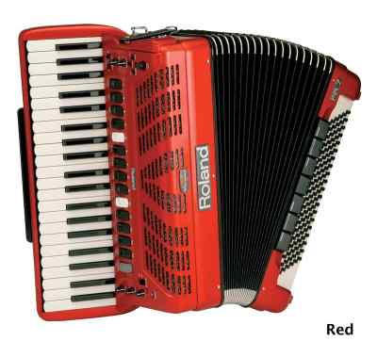
О каком музыкальном инструменте
идёт речь?
От гармони он родился,
С пианино подружился.
Он и на баян похож.
Как его ты назовёшь?
аккордеон

Slide 6
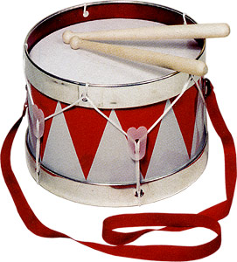
О каком музыкальном инструменте
идёт речь?
Деревянные подружки
Пляшут на его макушке,
Бьют его, а он гремит —
В ногу всем шагать велит.
барабан

Slide 7
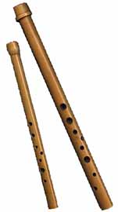
О каком музыкальном инструменте
идёт речь?
Приложил к губам я трубку –
Полилась по лесу трель,
Инструмент тот очень хрупкий
Называется …
свирель

Slide 8
вопросы для 2-го отборочного тура:

Slide 9
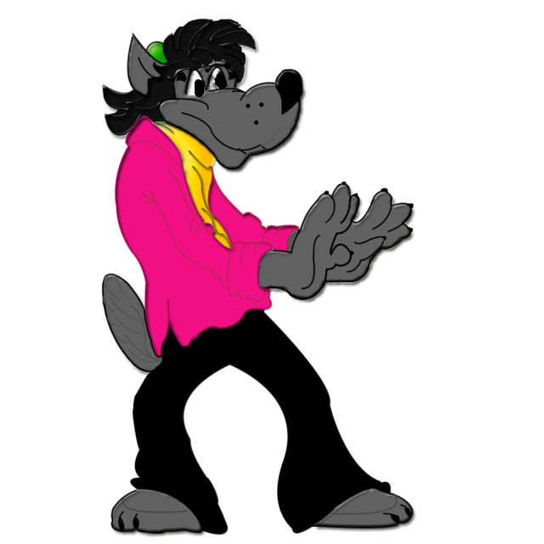
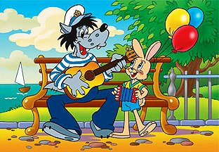
На каком музыкальном инструменте
играл волк в мультфильме "Ну, погоди!"?
гитара

Slide 10
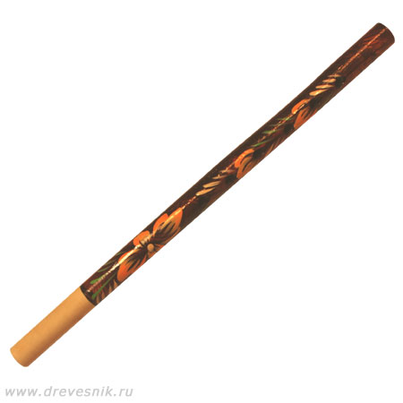
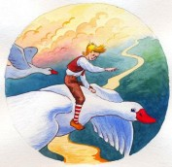
На каком музыкальном инструменте
играл Нильс в мультфильме "Заколдованный мальчик"?
дудочка

Slide 11
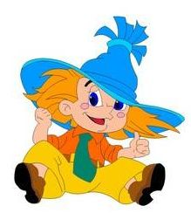
На каком музыкальном инструменте
играл Незнайка в мультфильме "Приключения Незнайки"?
труба

Slide 12
вопросы для 3-го отборочного тура:

Slide 13
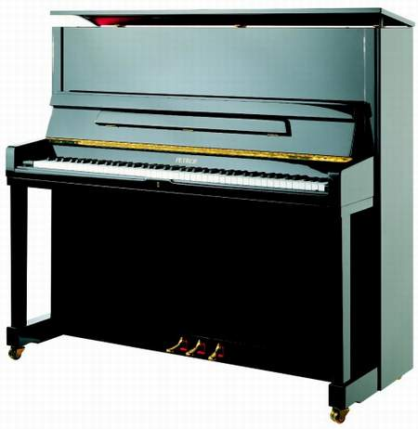
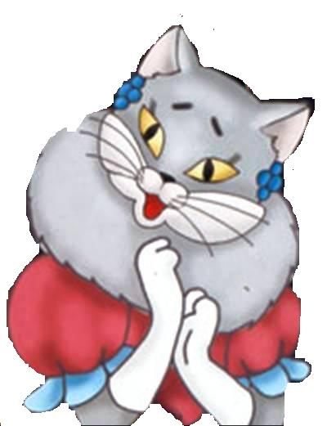
На каком музыкальном инструменте
играла кошка в мультфильме "Кошкин дом"?
пианино

Slide 14
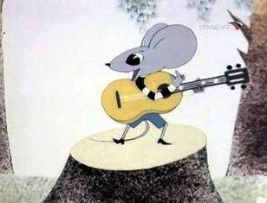

На каком музыкальном инструменте
играл мышонок в мультфильме "Песенка мышонка"?
гитара

Slide 15
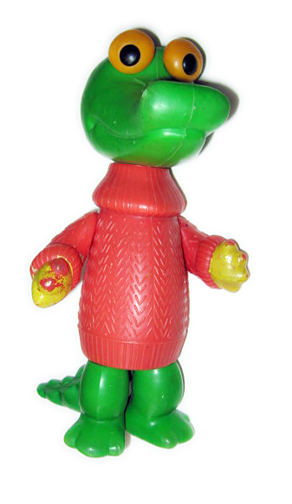
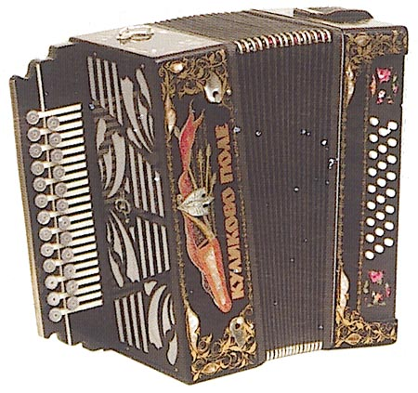
На каком музыкальном инструменте
играл крокодил Гена в мультфильме "Крокодил Гена"?
гармонь

Slide 16





1
2
3
«Песня Водяного»
«Если добрый ты»
«Расскажи, Снегурочка, где была»
4
5
6
«Чунга - Чанга»
«Голубой вагон»
«Улыбка»
7
8
9
«Антошка»
«Кручу педали»
«Большой секрет»

Slide 17
1
2
3
«Три белых коня»
«Добрый жук»
«Буратино»
4
5
6
«Крылатые качели»
«Песня Красной шапочки»
«Песня о весёлом ветре»
7
8
9
«До чего дошёл прогресс»
«Прекрасное далёко»
«Песня черепахи Тортиллы»

Slide 18
1
2
3
«А может быть ворона»
«Люси»
«Лесной олень»
4
5
6
«Неприятность мы переживём»
«Танец утят»
«Почему медведь зимой спит»
7
8
9
«Чип и Дейл»
«В траве сидел кузнечик»
«Песня мамонтёнка»

Slide 19
1
2
3
«Песня друзей»
«Ты да я»
«Когда мои друзья со мной»
4
5
6
«Вместе весело шагать»
«Пусть бегут неуклюже»
«Пополам»
7
8
9
«Пропала собака»
«Настоящий друг»
«Чебурашка»

Slide 20
1
2
3
«Двойка»
«Дважды два четыре»
«Школьная страна»
4
5
6
«Из чего же»
«Первоклассник»
«Чему учат в школе»
7
8
9
«Учиться надо весело»
«Некогда стареть учителям»
«Школьные годы»

Slide 21

1
2
3
«Песенка Винни-Пуха»
«Кабы не было зимы»
«Серенький козлик»
4
5
6
СУПЕРИГРА
«Частушки Бабки-Ёжки»
«Спят усталые игрушки»
«Два весёлых гуся»
7
8
9
«Оранжевая песня»
«Облака»
«Волшебный цветок»

Slide 22


До новых встреч

